Slide 1
Живі барометри
Хочеш знати яка буде погода? Спробуй сам стати синоптиком.

Slide 2
Кульбаба – хороший метеоролог
Якщо в сонячну погоду квіти кульбаби закриваються – буде дощ

Slide 3
Луговий жовтець
Якщо небо хмариться , а квіти жовтецю відкриті – дощу не буде

Slide 4
Фіалка – хороший барометр
Якщо розкрита квіточка фіалки дивиться на світ веселими фіолетовими очками – буде хороша погода

Slide 5
Польовий в’юнок
Квіти закриті - жди дощу

Slide 6
Анемона
Квіти анемони закриті - чекай негоду.

Slide 7
Латаття біле
Якщо квітка зовсім не піднялася з води – буде затяжний дощ

Slide 8
Троянда
Перед дощем вони не розкривають своїх пуп'янків.

Slide 9
Мальва
Листки мовби в'януть, поникають , квіти закриваються – готується до дощу

Slide 10
Будяк - надійний барометр
Якщо будяк удень не колеться, не злий – жди під вечір дощу.

Slide 11
Ялина
Вона опускає свої гілки перед дощем і піднімає перед ясною погодою

Slide 12
Папороть - орляк
Його листя закручується вниз перед хорошою погодою і розкручується на негоду

Slide 13
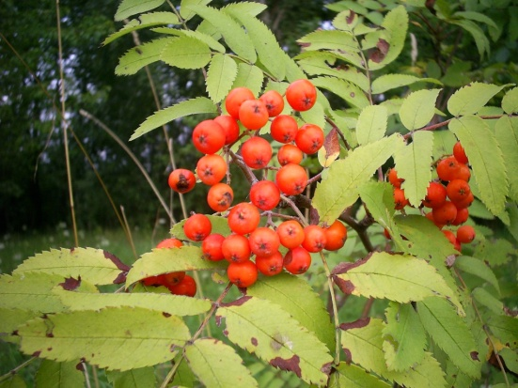
Горобина
Точний провісник перелому погоди до стійкого тепла.

Slide 14
Береза
Довготривалий синоптик

